Slide 1
线性代数4

Slide 2
特殊矩阵
对角矩阵、数量矩阵和单位矩阵
上(下)三角形矩阵
对称矩阵和反对称矩阵
幂等矩阵，幂幺矩阵和幂零矩阵

Slide 3
1.对角矩阵
形如
的方阵称为对角矩阵．
为对角矩阵
a_{ij}=0 (i≠j，i,j=1,2,…,n)
3. 若A,B为同阶对角矩阵，则A±B，AB, BA，kA均为对角矩阵,且A^{T}=A，AB＝BA．

Slide 4
对角线上元素相同的对角矩阵称为数量矩阵．
则KA=AK=kA.

Slide 5
3.单位矩阵
主对角线上元素为1的数量矩阵称为单位矩阵，
记为E或E_{n}．
2. E_{m}A_{m×n}=A_{m×n}=A_{m×n}E_{n}

Slide 6
1.上三角形矩阵
形如
的方阵称为上三角矩阵．
2.下三角形矩阵
形如
的方阵称为下三角矩阵．
A为上三角阵
a_{ij}=0, i＞j ( i, j=1,2,…,n)；
A为下三角阵
a_{ij}=0, i＜j ( i, j=1,2,…,n)．

Slide 7
1.对称矩阵
若方阵A=(a_{ij})满足a_{ij}＝a_{ji}，则称A为对称矩阵．
2.反对称矩阵
若方阵A=(a_{ij})满足a_{ij}＝－a_{ji}，则称A为对称矩阵．
1⁰ A为对称阵
A^{T}=A；
A为反对称阵
A^{T}=－A．
2⁰ A为反对称阵
a_{ii}=0, ( i, j=1,2,…,n)．
3⁰ 若A、B为同阶对称(反对称)矩阵, 则kA、A+B也为对称(反对称)矩阵，但AB未必为对称(反对称)矩阵．
例如:

Slide 8
4⁰ 任一n 阶方阵均可表示为一个对称矩阵与一个反对称
矩阵之和,即
其中
对称;
反对称.
5⁰ 对任意矩阵A, A^{T}A与AA^{T}均为对称矩阵.
∵(A^{T}A)^{T} ＝A^{T}(A^{T})^{T}＝A^{T} A

Slide 9
1.幂等矩阵
设A为方阵，若A²＝A，则称A为幂等矩阵．
若A为幂等矩阵，则对任意正整数m，有A^{m}＝A．
2.幂幺矩阵
设A为方阵，若A²＝E，则称A为幂幺矩阵．
3.幂零矩阵
设A为方阵，若满足存在正整数k，使得A^{k-1}≠O，但A^{k}＝O，则称A为幂零矩阵．

Slide 10
例1 设
验证A,B都是幂等矩阵．
解

Slide 11
例4 设 是单位矩阵， 证明：
证

Slide 12
特征值分解及奇异值分解

Slide 13
如果说一个向量v是方阵A的特征向量，将一定可以表示成下面的形式：
这时候λ就被称为特征向量v对应的特征值，特征值分解是将一个矩阵分解成下面的形式：
其中Q是这个矩阵A的特征向量组成的矩阵，Σ是一个对角阵，每一个对角线上的元素就是一个特征值。

Slide 14
特征值分解是一个提取矩阵特征很不错的方法
但是它只是对方阵而言的，在现实的世界中，我们看到的大部分矩阵都不是方阵
比如说有N个学生，每个学生有M科成绩，这样形成的一个N * M的矩阵就不可能是方阵
我们怎样才能描述这样普通的矩阵呢的重要特征呢？
奇异值分解可以用来干这个事情，奇异值分解是一个能适用于任意矩阵的一种分解的方法

Slide 15

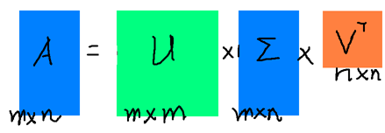
奇异值分解
分解形式：
（矩阵论P114）
假设A是一个N * M的矩阵，那么得到的U是一个M * M的方阵（称为左奇异向量），Σ是一个N * M的矩阵（除了对角线的元素都是0，对角线上的元素称为奇异值），V’(V的转置)是一个N * N的矩阵（称为右奇异向量），从图片来反映几个相乘的矩阵的大小可得下面的图片。

Slide 16

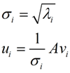
奇异值分解
那么奇异值和特征值是怎么对应起来的呢？我们将一个矩阵A的转置 乘以 A，并将会得到一个方程：
我们利用这个方阵求特征值 λi 以及特征向量组V这里得到的v，就是我们上面的右奇异向量。
此外我们还可以得到：
这里的σ就是奇异值，u就是上面说的左奇异向量。

Slide 17

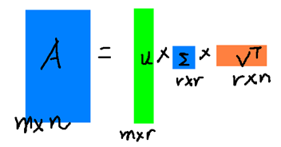
奇异值分解
奇异值σ跟特征值类似，在矩阵Σ中也是从大到小排列，而且σ的减少特别的快，在很多情况下，前10%甚至1%的奇异值的和就占了全部的奇异值之和的99%以上了。也就是说，我们也可以用前r（ r远小于m、n ）个的奇异值来近似描述矩阵，即部分奇异值分解：
右边的三个矩阵相乘的结果将会是一个接近于A的矩阵，在这儿，r越接近于n，则相乘的结果越接近于A。

Slide 18
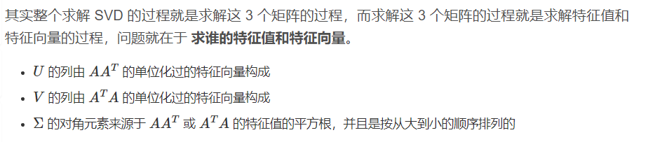
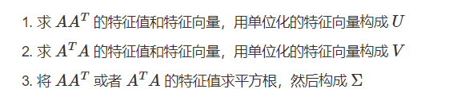
奇异值分解

Slide 19
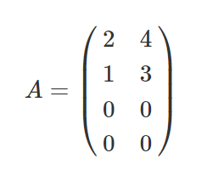
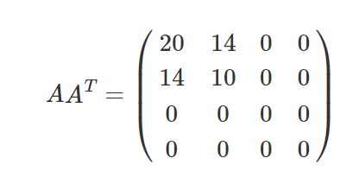
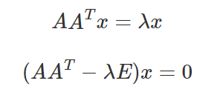
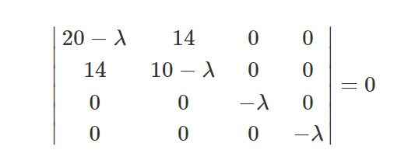
奇异值分解
因为有4个特征，特征向量为4*4的矩阵
这个就是U

Slide 20
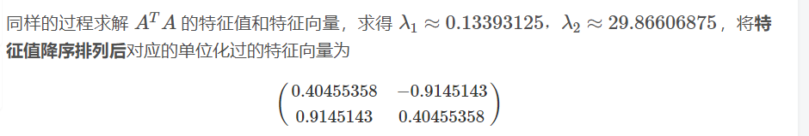
奇异值分解
这个就是V

Slide 21
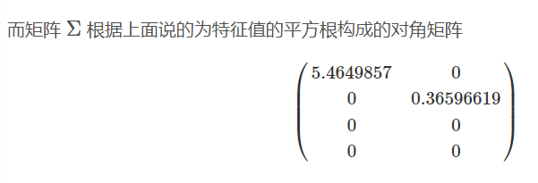
奇异值分解

Slide 22
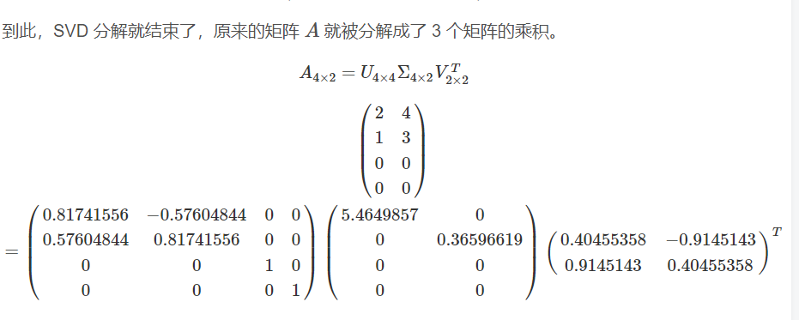
奇异值分解

